Slide 1
The Gospel
“Good News”
according to John

Slide 2
Joh 16:16 A little while and you will not see Me; and again a little while, and you will see Me, because
I go to the Father.
17 Then His disciples said to one another, What is this that He says to us, A little while and you will not see Me, and again a little and you will see Me? And, Because I go to the Father?
18 Therefore they said, What is this that He says, A little while? We do not know what He is saying. (MKJV)
Joh 16:16 "Un poquito, y no me veréis; de nuevo un poquito, y me veréis."
17 Entonces algunos de sus discípulos se dijeron unos a otros: --¿Qué significa esto que nos dice: "Un poquito, y no me veréis; de nuevo un poquito, y me veréis" y "porque voy al Padre"?
18 --Decían, pues--: ¿Qué significa esto que dice: "un poquito"? No entendemos lo que está diciendo.

Slide 3
Joh 16:19 Then Jesus knew that they desired to ask Him, and said to them, Do you seek answers with one another concerning this, because I said, A little while and you shall not see Me; and again a little while, and you shall see Me?
20 Truly, truly, I say to you that you will weep and lament, but the world will rejoice. And you will be sorrowful, but your sorrow shall be turned into joy.
Joh 16:19 Jesús comprendió que le querían preguntar y les dijo: --¿Preguntáis entre vosotros de esto que dije: "Un poquito, y no me veréis; y de nuevo un poquito, y me veréis"?
20 De cierto, de cierto os digo que vosotros lloraréis y lamentaréis; pero el mundo se alegrará. Vosotros tendréis angustia, pero vuestra angustia se convertirá en gozo.
(following the victory of HIS resurrection)

Slide 4
Joh 16:21 The woman has grief when she bears, because her hour has come. But when she brings forth the child, she no longer remembers the anguish, because of the joy that a man is born into the world.
22 And therefore you now have sorrow. But I will see you again, and your heart will rejoice,
and no one will take your joy from you.
Joh 16:21 La mujer, cuando da a luz, tiene angustia, porque ha llegado su hora. Pero después que ha dado a luz un niño, ya no se acuerda del dolor, por el gozo de que ha nacido un hombre en el mundo.
22 También vosotros, por cierto, tenéis angustia ahora; pero yo os veré otra vez. Se gozará mucho vuestro corazón, y nadie os quitará vuestro gozo.

Slide 5
Joh 16:23 En aquel día no me preguntaréis nada. De cierto, de cierto os digo que todo cuanto pidáis al Padre en mi nombre, él os lo dará.
24 Hasta ahora no habéis pedido nada en mi nombre. Pedid y recibiréis, para que vuestro gozo sea completo.
25 Os he hablado de estas cosas en figuras; pero viene la hora cuando ya no os hablaré más en figuras, sino claramente os anunciaré acerca del Padre.
Joh 16:23 And in that day you shall ask Me nothing. Truly, truly, I say to you, Whatever you shall ask the Father in My name, He will give you.
24 Before now you have asked nothing in My name; ask and you shall receive, that your joy may be full.
25 I have spoken these things to you in parables, but the time is coming when I shall no more speak to you in parables, but I will show you plainly of the Father.
(Yeshuah = Yehovah is my Deliverer, Rescuer, Savior)

Slide 6
Joh 16:26 At that day you will ask in My name; and I do not say to you that I will pray to the Father for you,
27 for the Father Himself loves you, because you have loved Me and have believed that I came out from God.
28 I came forth from the Father, and have come into the world. Again I leave the world and
go to the Father.
Joh 16:26 En aquel día pediréis en mi nombre, y no os digo que yo rogaré al Padre por vosotros,
27 pues el Padre mismo os ama, porque vosotros me habéis amado y habéis creído que yo he salido de la presencia de Dios.
28 Yo salí de la presencia del Padre y he venido al mundo; otra vez dejo el mundo y voy al Padre.
(11th x)

Slide 7
Joh 16:29 The disciples said to Him, Lo, now You speak plainly and speak no parable.
30 Now we know that You know all things and do not need that anyone should ask You. By this we believe that You have come forth from God.
31 Jesus answered them, Do you now believe?
Joh 16:29 Le dijeron sus discípulos: --He aquí, ahora hablas claramente y no hablas en ninguna figura.
30 Ahora entendemos que sabes todas las cosas, y no necesitas que nadie te pregunte. En esto creemos que has salido de Dios.
31 Jesús les respondió: --¿Ahora creéis?

Slide 8
Joh 16:32 Behold, the hour comes, yea, has now come, that you will be scattered, each man to his own things, and you will leave Me alone. And yet I am not alone, because the Father is with Me.
33 I have spoken these things to you so that you might have peace in Me. In the world you shall have tribulation, but be of good cheer.
I have overcome the world.
Joh 16:32 He aquí la hora viene, y ha llegado ya, en que seréis esparcidos cada uno por su lado y me dejaréis solo. Pero no estoy solo, porque el Padre está conmigo.
33 Os he hablado de estas cosas para que en mí tengáis paz. En el mundo tendréis aflicción, pero ¡tened valor;
yo he vencido al mundo!

Slide 9
X

Slide 11
Belize 2025

Slide 12
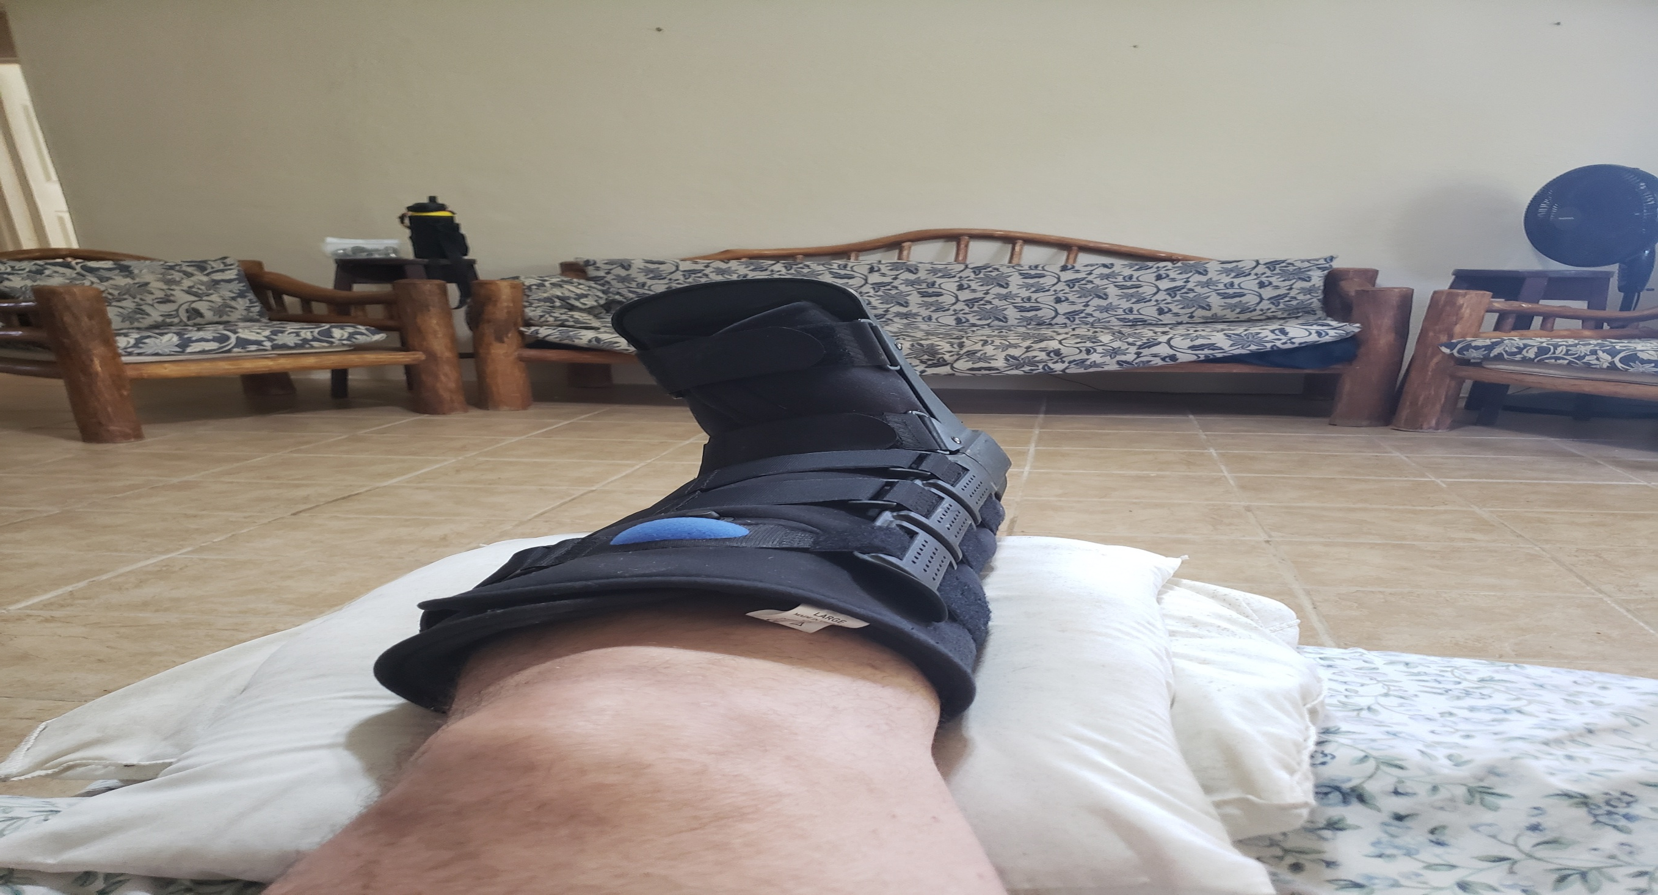
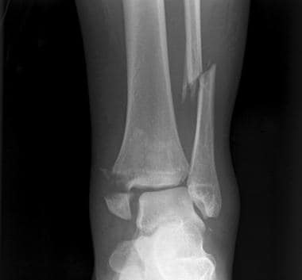

Slide 13
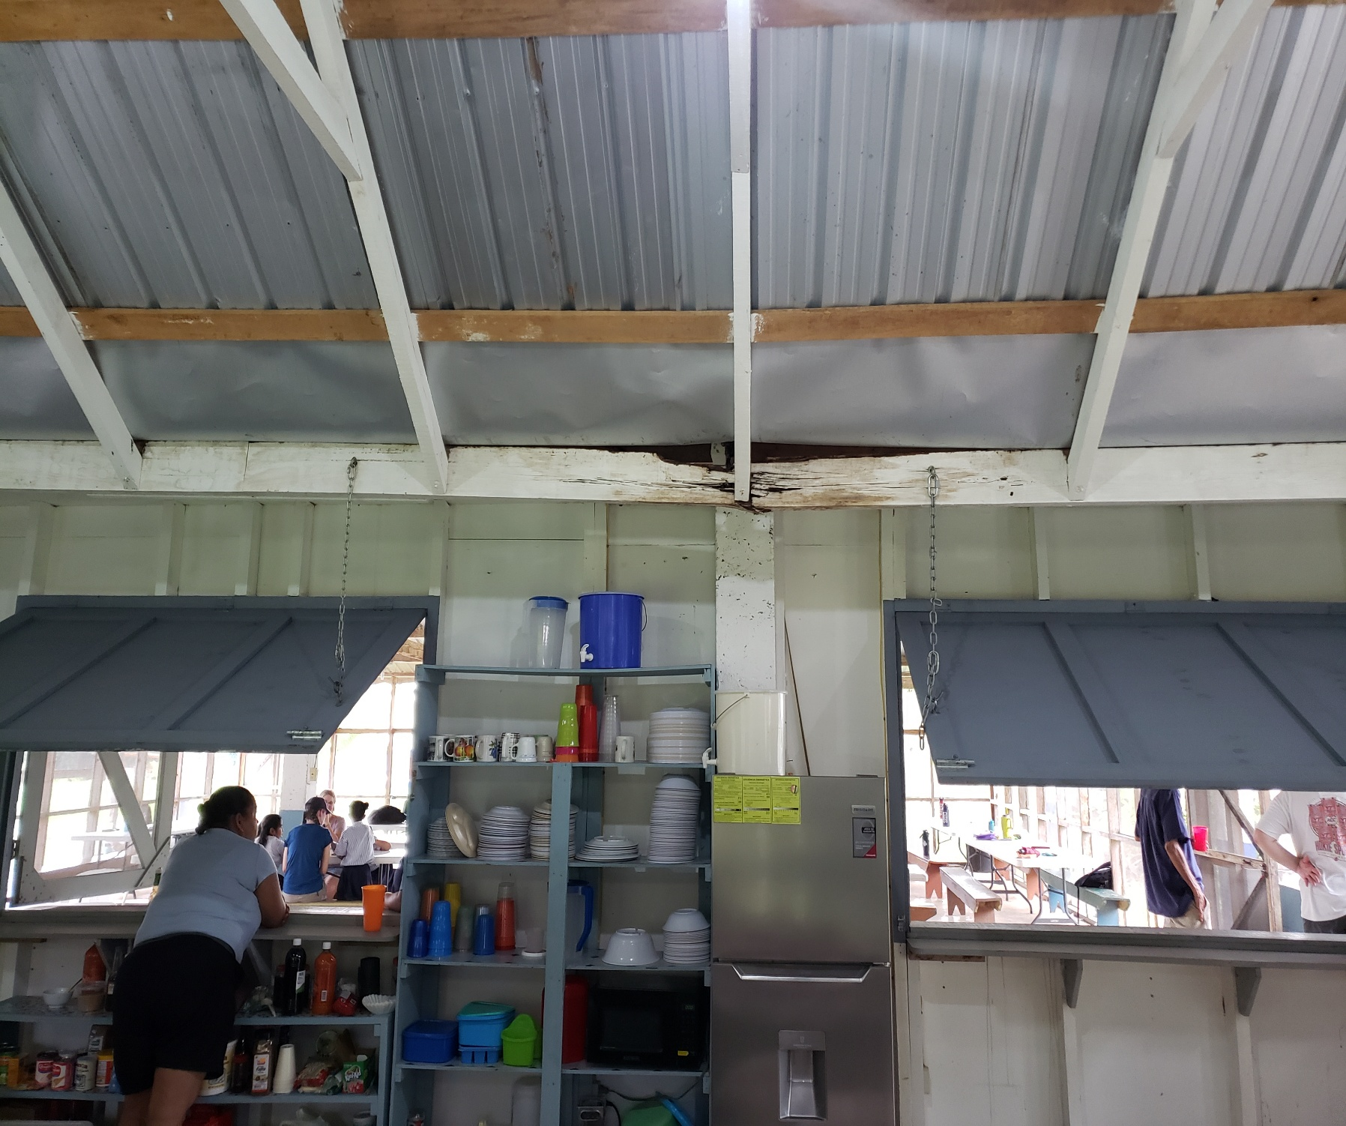
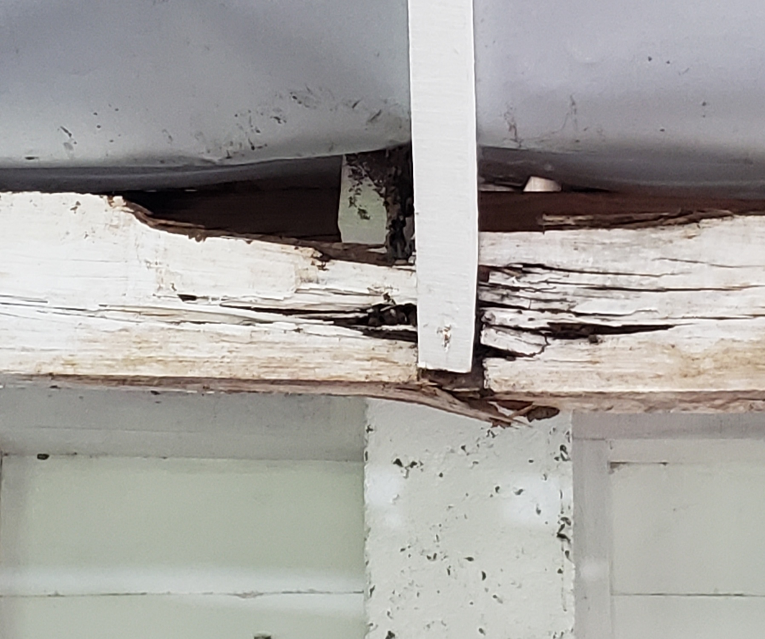
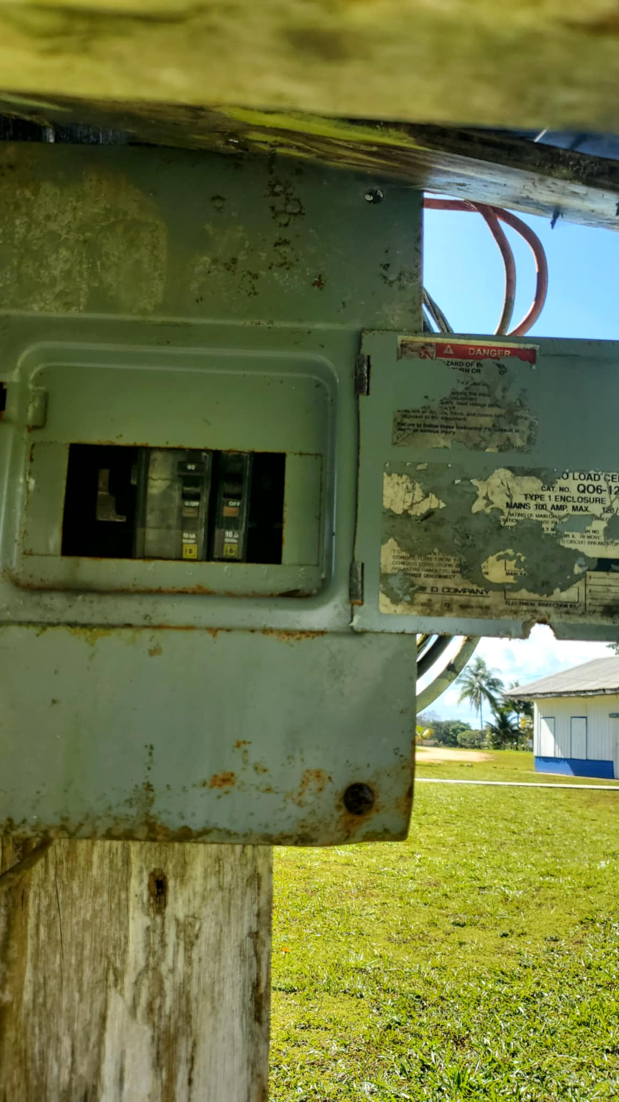

Slide 14
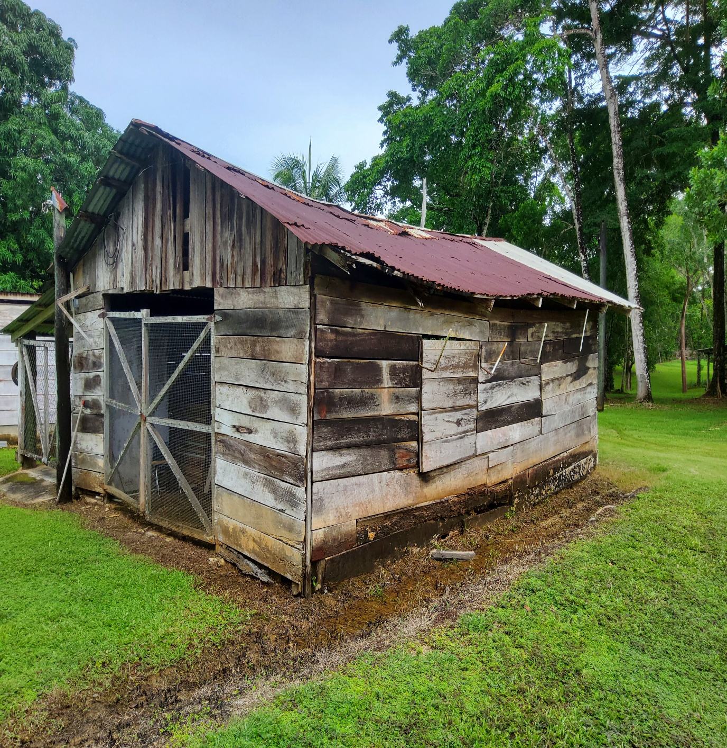
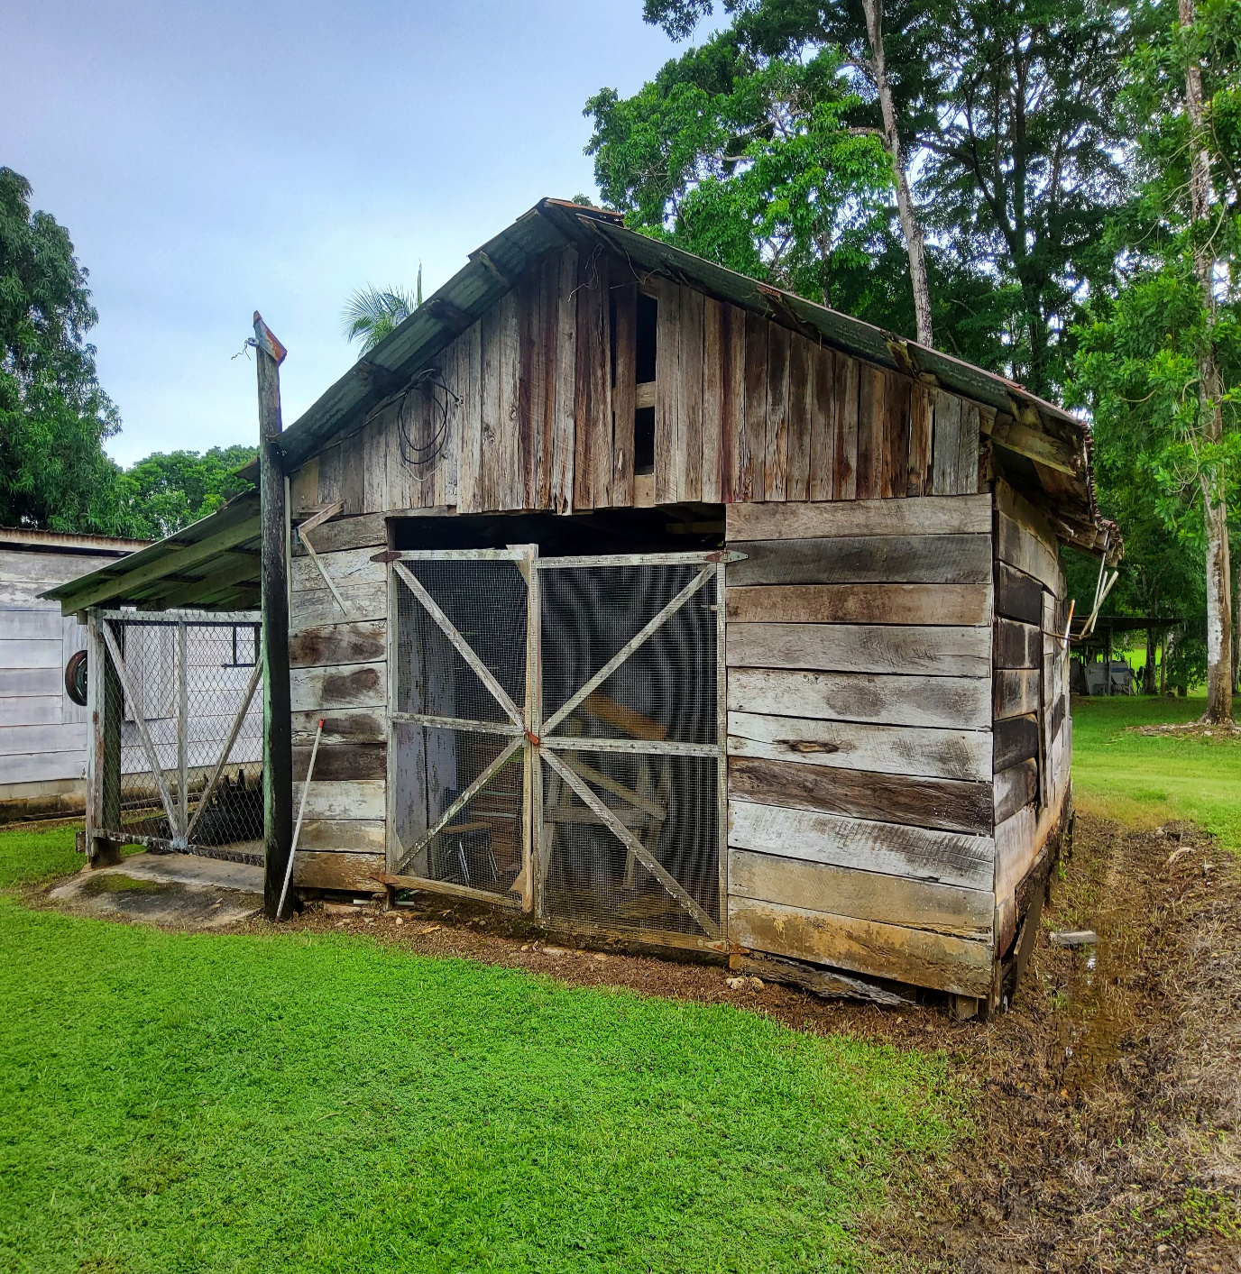
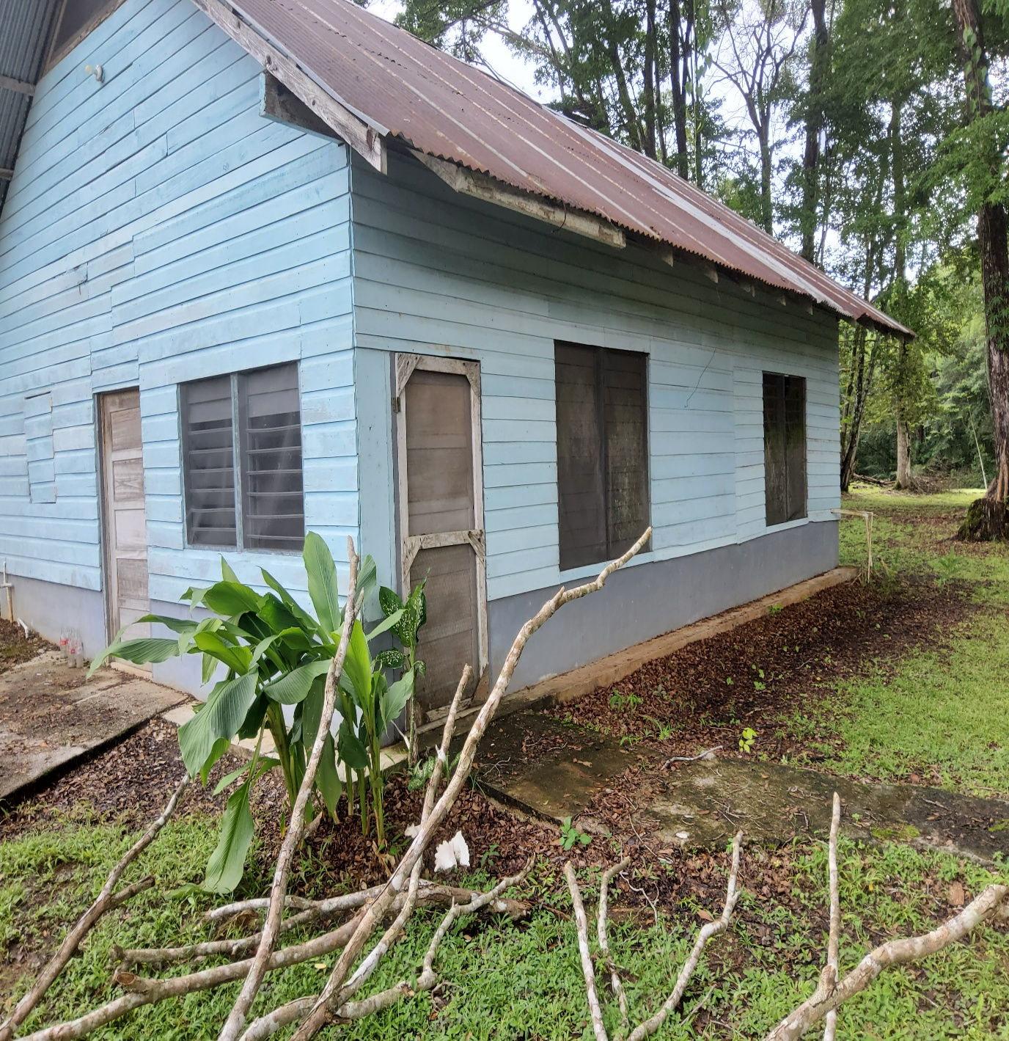
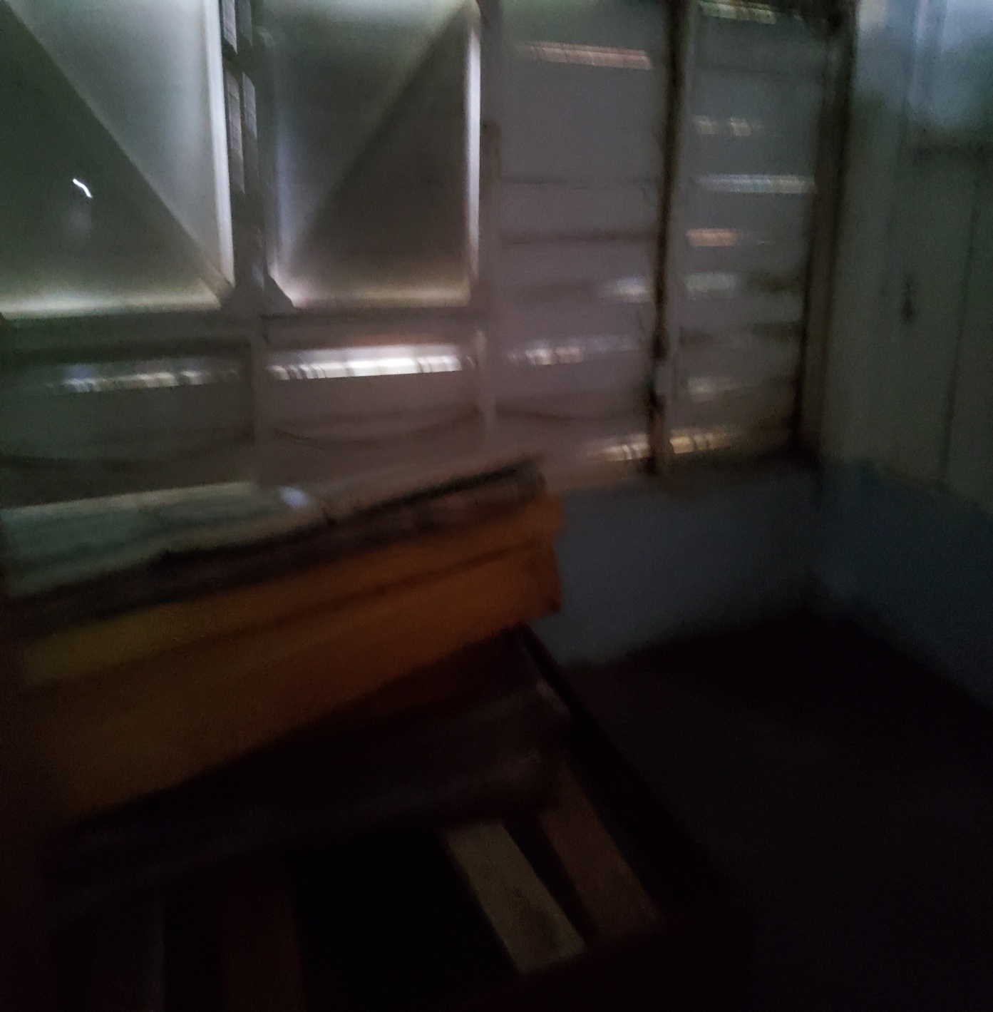

Slide 15
Ezr 7:10 For Ezra had prepared his heart
to seek the Law of Jehovah,
and to do it,
and to teach statutes and judgments in Israel.
Ezr 7:10 Porque Esdras había preparado su corazón para inquirir la ley de Jehová,
y para
hacer y enseñar á Israel mandamientos y juicios.
2Ti 2:2 And the things that you have heard
from me among many witnesses,
commit the same to faithful men
who will be able to teach others also.
2Ti 2:2 Y lo que has oído
de mí entre muchos testigos,
esto encarga á los hombres fieles que serán idóneos para enseñar también á otros.

Slide 16
Belize 2024
(Part 1)

Slide 17
Joh 4:34 Then Jesus explained: “My nourishment comes from doing the will of God, who sent me, and from finishing his work.
35 You know the saying, ‘Four months between planting and harvest.’ But I say, wake up and look around.
The fields are already ripe for harvest.
36 The harvesters are paid good wages, and the fruit they harvest is people brought to eternal life. What joy awaits both the planter and the harvester alike!
37 You know the saying, ‘One plants and another harvests.’ And it’s true.
38 I sent you to harvest where you didn’t plant;
others had already done the work,
and now you will get to gather the harvest.”
Joh 4:34 Jesús les dijo: --Mi comida es que yo haga la voluntad del que me envió y que acabe su obra.
35 ¿No decís vosotros: "Todavía faltan cuatro meses para que llegue la siega"? He aquí os digo: ¡Alzad vuestros ojos y mirad los campos, que ya están blancos para la siega!
36 El que siega recibe salario y recoge fruto para vida eterna, para que el que siembra y el que siega se gocen juntos.
37 Porque en esto es verdadero el dicho: "Uno es el que siembra, y otro es el que siega."
38 Yo os he enviado a segar lo que vosotros no habéis labrado. Otros han labrado, y vosotros habéis entrado en sus labores.

Slide 18
Ez 7:6 this Ezra went up from Babylon. And he was a ready scribe in the Law of Moses, which Jehovah, the God of Israel had given. And the king granted him all he asked, according to the hand of Jehovah his God on him.
7 And there went up some of the sons of Israel, and of the priests, and the Levites, and the singers, and the gatekeepers, and the temple slaves, to Jerusalem in the seventh year of Artaxerxes the king.
8 And he came to Jerusalem in the fifth month, in the seventh year of the king.
9 For on the first of the first month he began to go up from Babylon, and on the first of the fifth month he came to Jerusalem, according to the good hand of his God on him.
10 For Ezra had prepared his heart to seek the Law of Jehovah,
and to do it, and to teach statutes and judgments in Israel.
Ez 7:6 este Esdras, quien era escriba versado en la ley de Moisés, que Jehovah Dios había dado, subió de Babilonia. El rey le concedió todo lo que pidió, pues la mano de Jehovah su Dios estaba con él.
7 En el séptimo año del rey Artajerjes, también subieron a Jerusalén algunos de los hijos de Israel y algunos de los sacerdotes, levitas, cantores, porteros y servidores del templo.
8 Llegó a Jerusalén en el mes quinto del séptimo año del rey.
9 El primer día del mes primero había iniciado el viaje de retorno de Babilonia, y el primer día del mes quinto llegó a Jerusalén, pues la bondadosa mano de su Dios estaba con él.
10 Porque Esdras había preparado su corazón para escudriñar la ley de Jehovah y para cumplirla, a fin de enseñar a Israel los estatutos y los decretos.

Slide 19
2Ti 2:15 Study earnestly
to present yourself approved to God,
a workman that does not need to be ashamed, rightly dividing the Word of Truth.
2Ti 2:15 Procura con diligencia
presentarte a Dios aprobado, como obrero que no tiene de qué avergonzarse,
que maneja con precisión la palabra de verdad.
G4704 study earnestly - spoo-dad'-zo = to use speed, i.e. to make effort, be prompt or earnest:--do (give) diligence, be diligent (forward), endeavour, labour, study.
G3718 rightly dividing - or-thot-om-eh’-o = to make a straight cut, i.e. (figuratively) to dissect, (expound) correctly (the divine message)

Slide 20
Belize 2024
(Part 2)

Slide 21
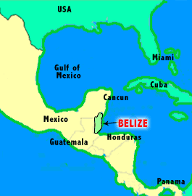

Slide 22

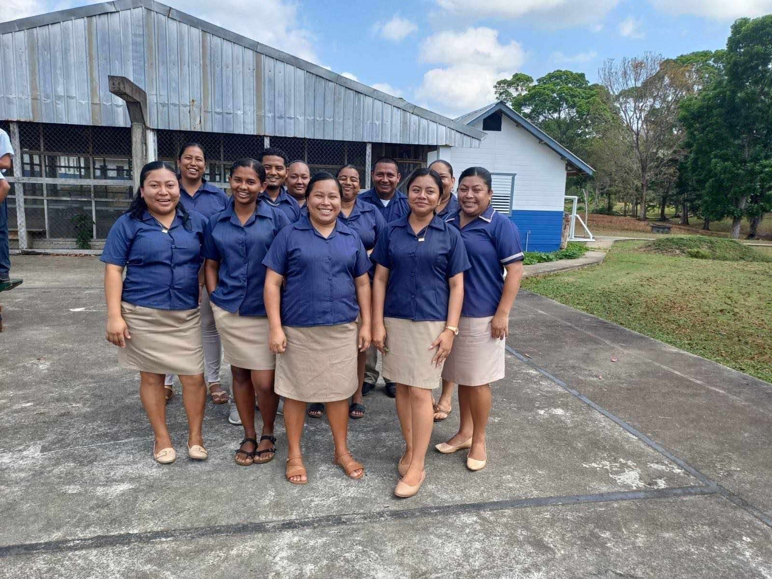
Zelda
Toledo Christian Academy (TCA)
Belize 2024
TCA Teachers

Slide 23
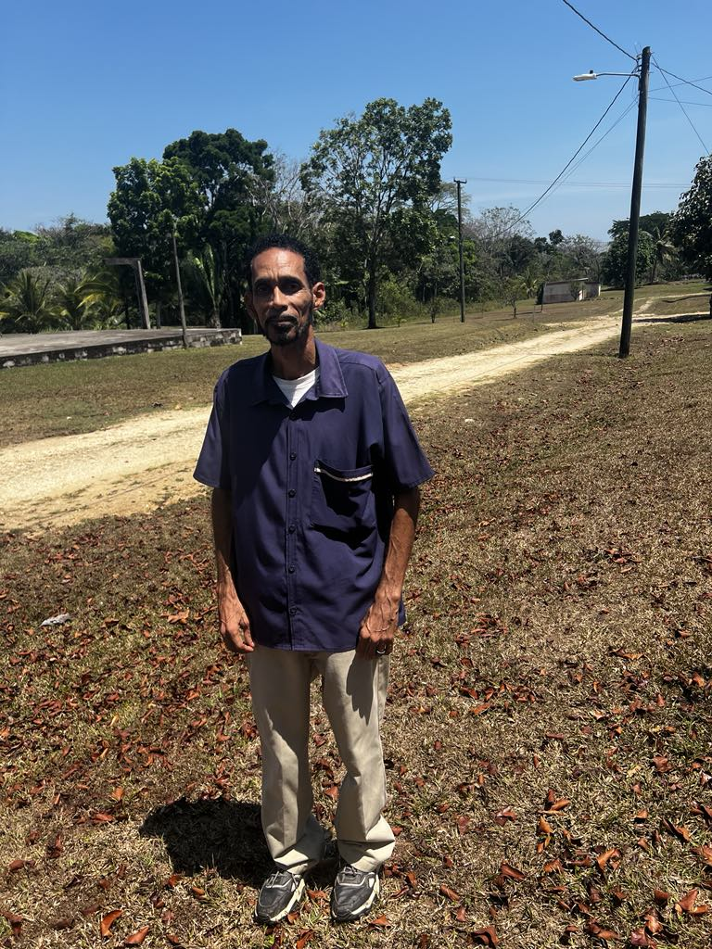
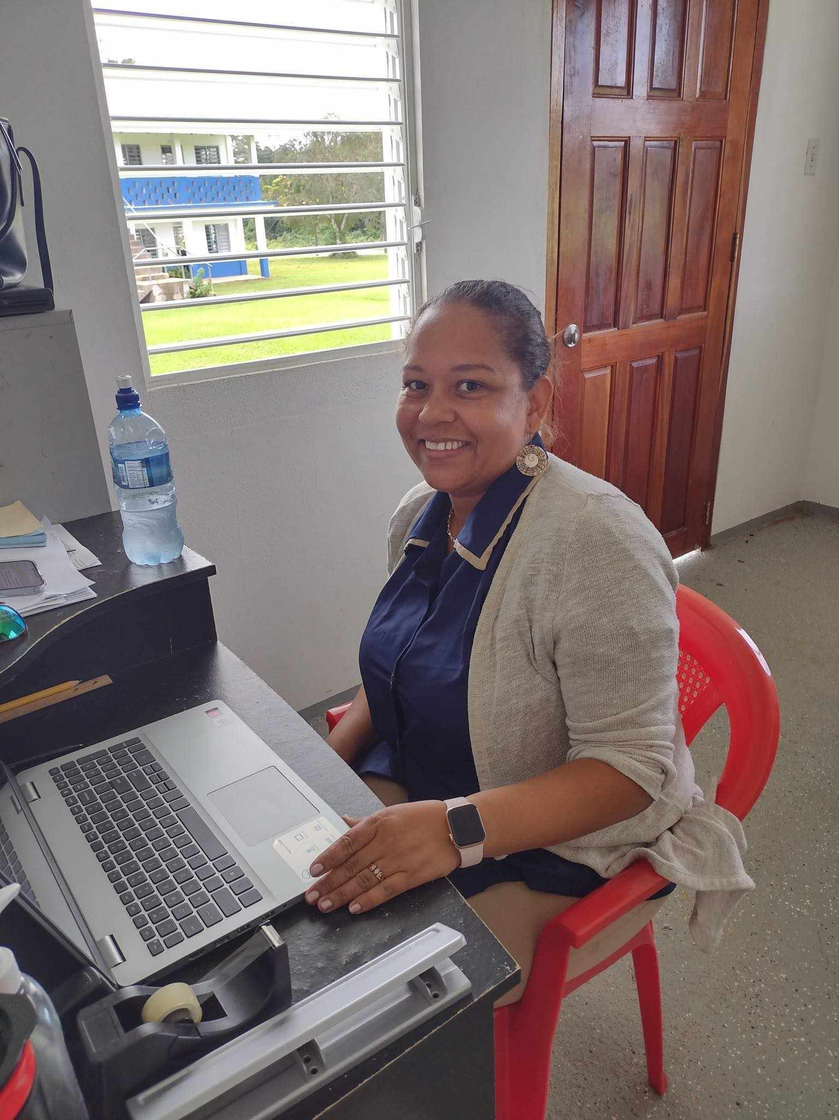
TCA Principle
Charlie Fisher
TCA Administrator
Zelda Tanner

Slide 24
Amargosa
Christian Fellowship
1986-1998
Santa Rosa 1998
Belize TCA
1999-2004
CCM
2004-?
CCM
Trav n Liz
2012-2014
ST Teams

Slide 25
Calvary Chapel Mesquite
2024
Santa Rosa 2024
Belize TCA
2024 - ?
BLC
2024 - ?
CCM
Missions
2024 - ?

Slide 26
Toledo Christian Academy (TCA) Emery Grove - Toledo District
Servant Leadership Ministries Belmopan - Cayo District
Mennonite Fellowship Spanish Lookout - Cayo District
Lighthouse Christian Radio Ambergros Caye Belize District
??? Ministries Orange Walk - Corrozal District

Slide 27
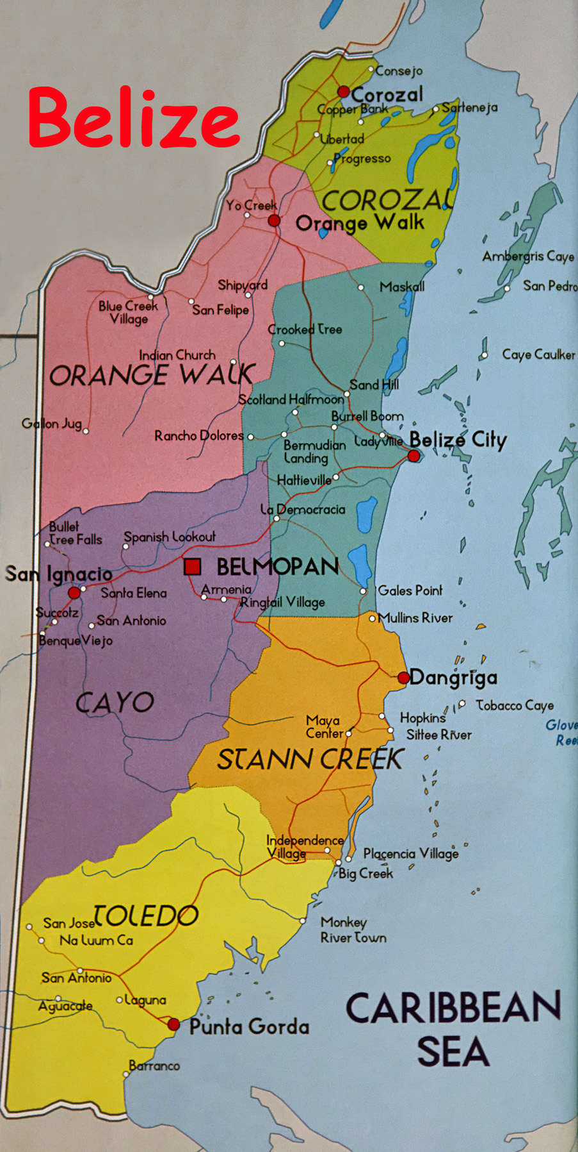
Belize
Central America
Corozal
N
Spanish Lookout
W
San Pedro
E
Punta Gorda
S

Slide 28
Emery Grove
Toledo District

Slide 29
Toledo Christian Academy (TCA)

Slide 30
Zelda
Toledo Christian Academy (TCA)
Belize 2024
TCA Teachers

Slide 31
TCA Principle
Charlie Fisher
TCA Administrator
Zelda Tanner

Slide 32
Belize Life Center
(BLC)

Slide 33

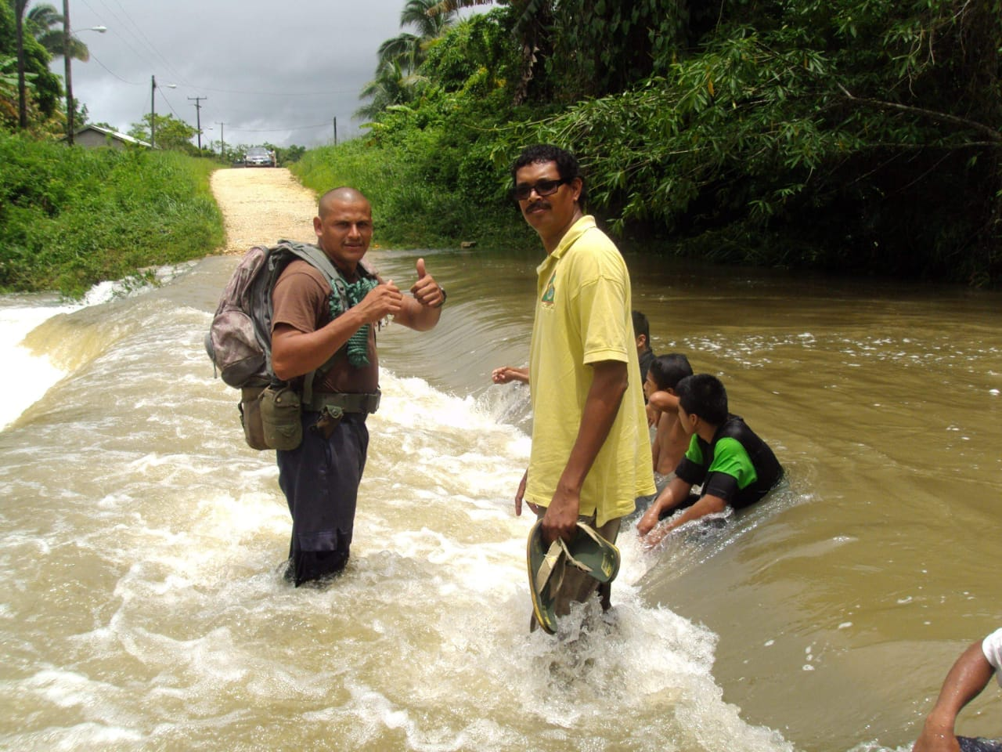
BLC Pastor
Evans and Bonsha Mangar
BLC Leader
Kenton Parham

Slide 34
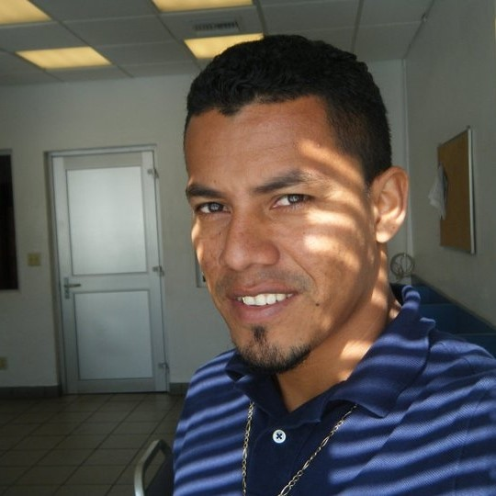
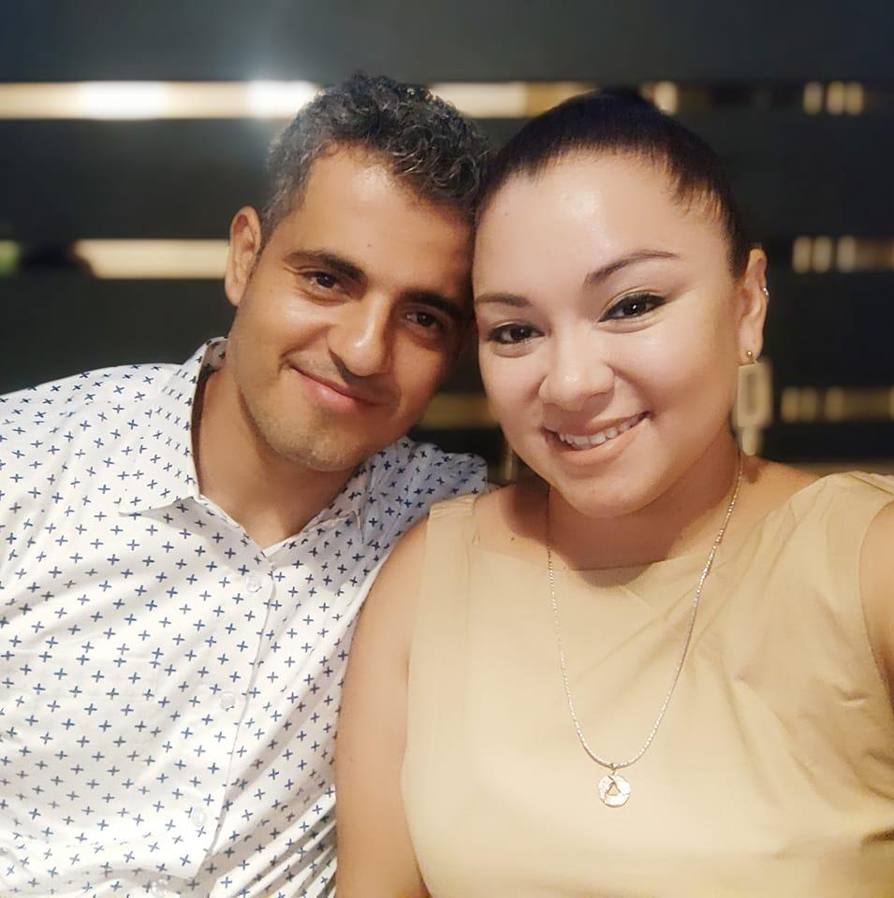
Abdon (James) Sanchez
San Pedro Town
Terrence & Andera Punjabi
FMI - Mapusa, India

Slide 35
Ambergris Caye
San Pedro Town

Slide 36
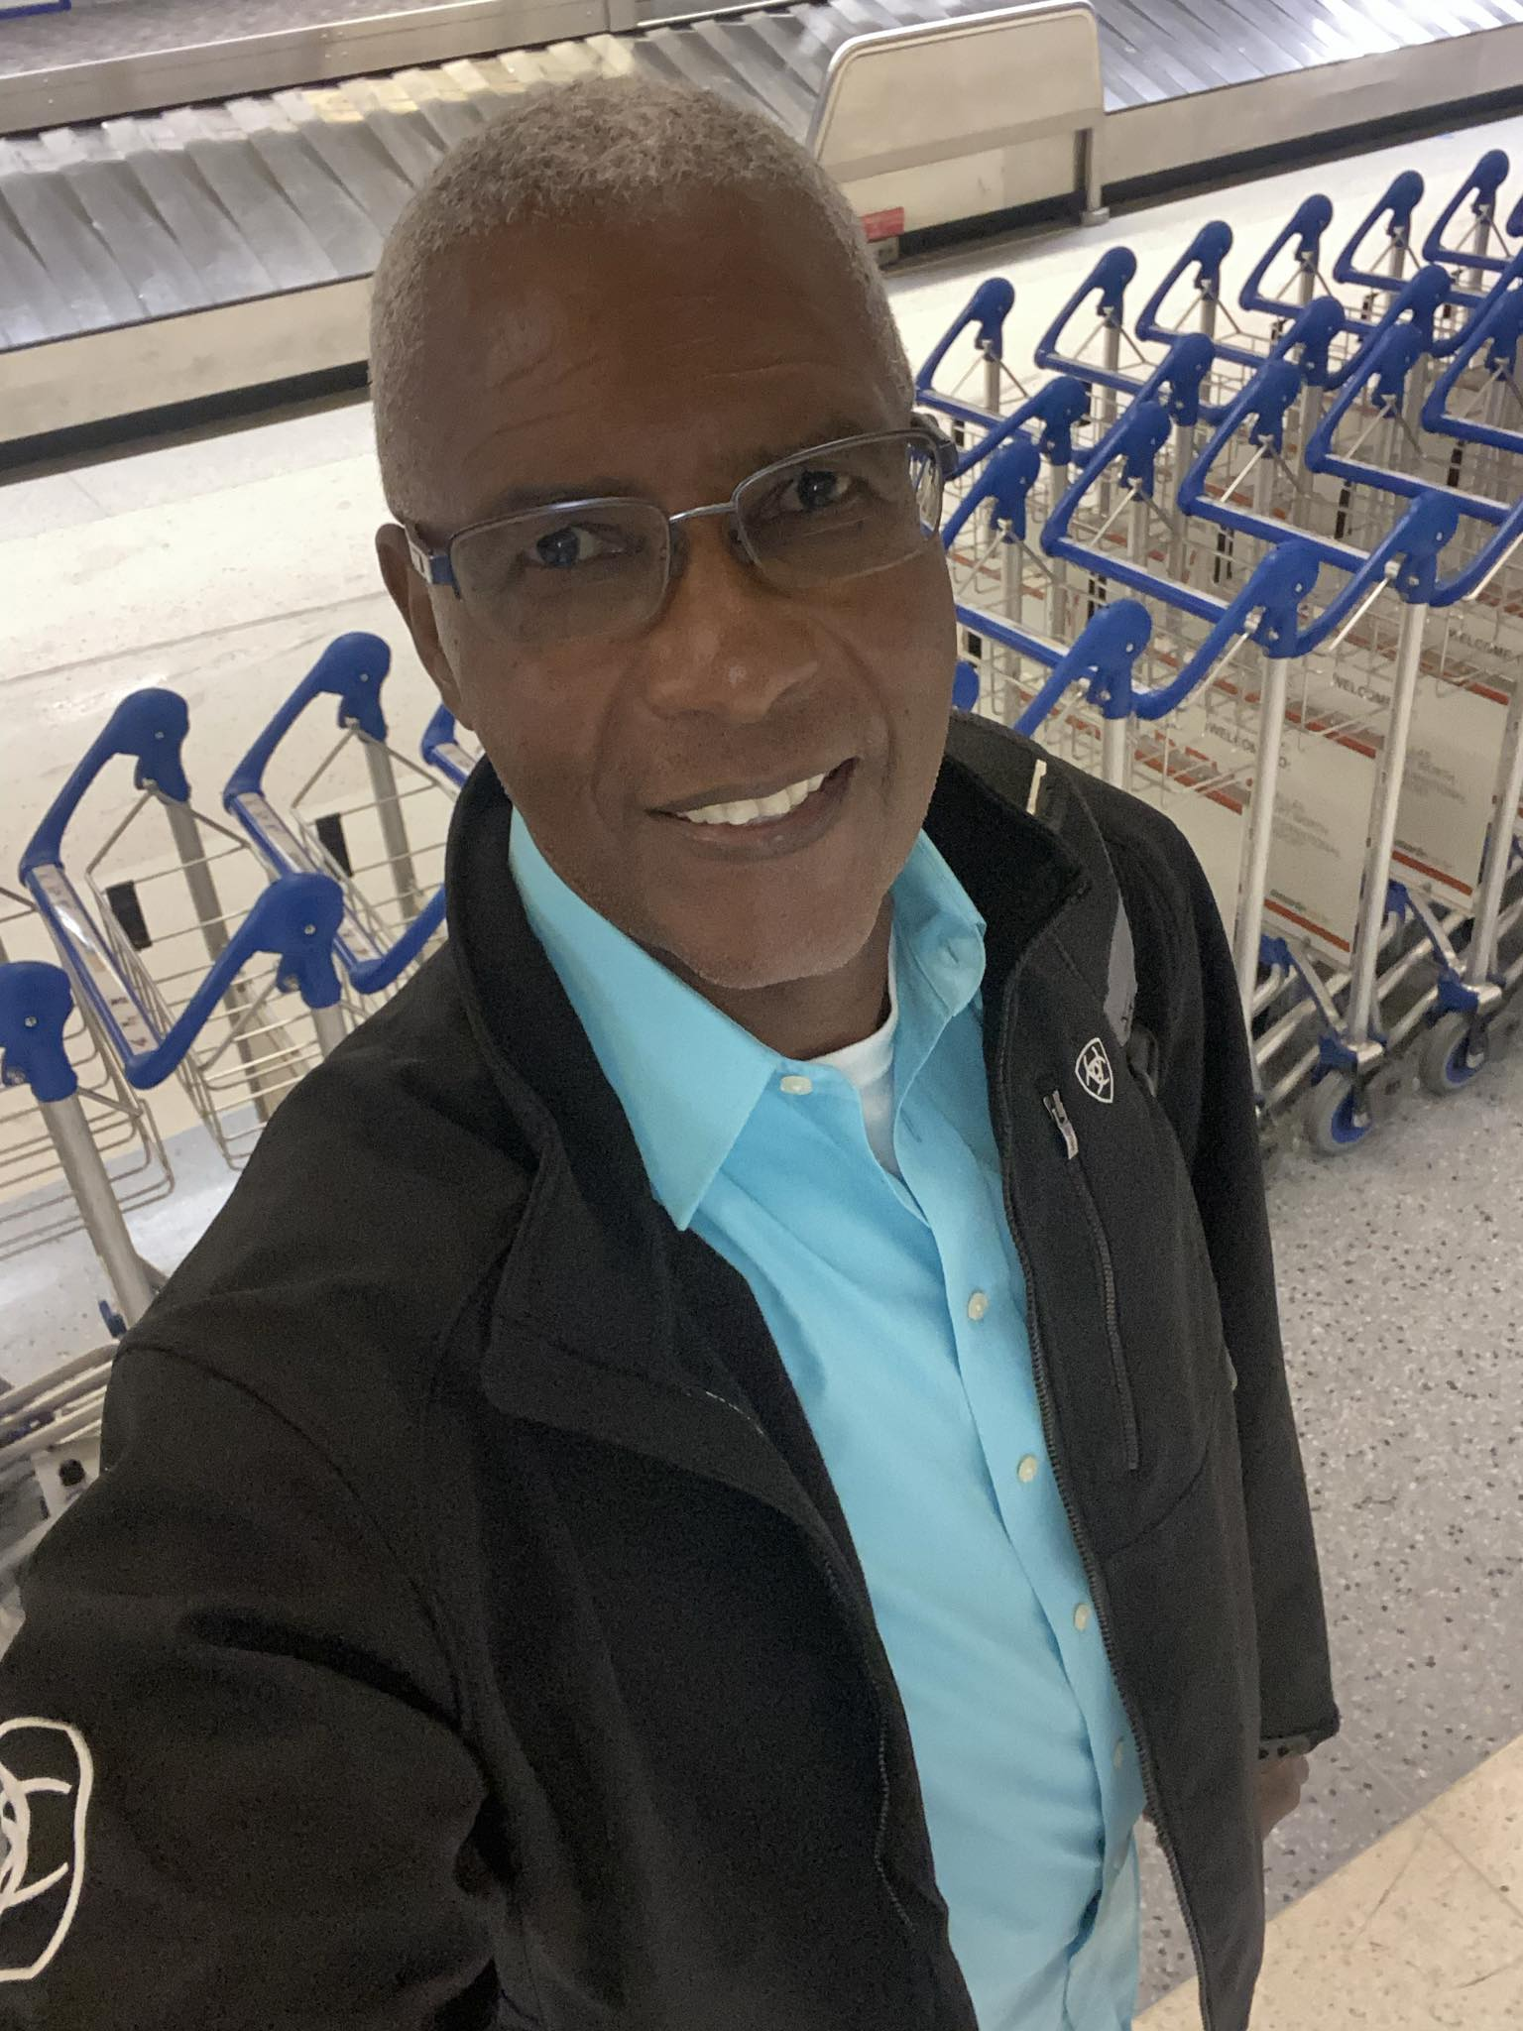
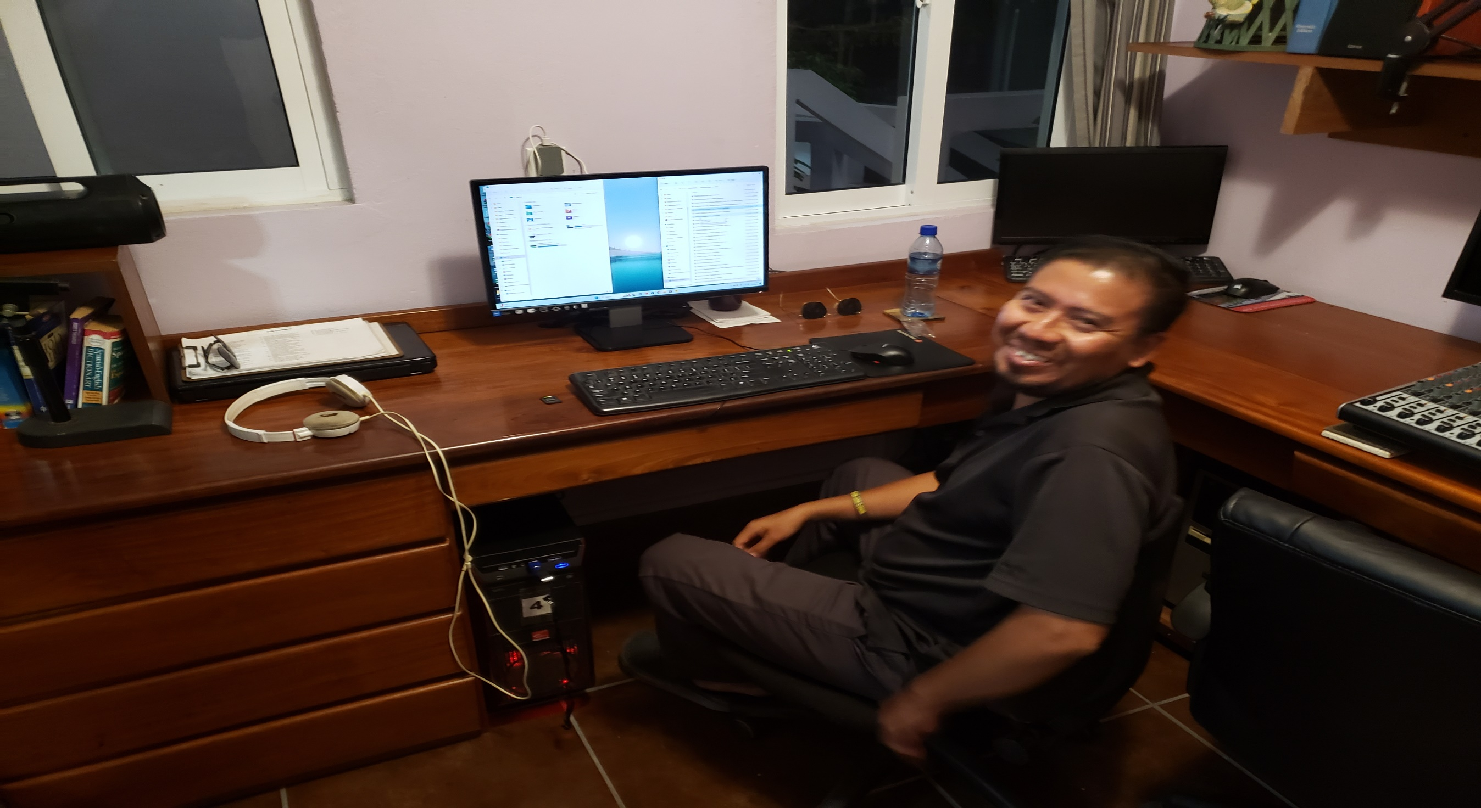
Lighthouse Christian Radio – director
Clive Welsh
Lighthouse Christian Radio – programmer
Elmer Montero

Slide 37
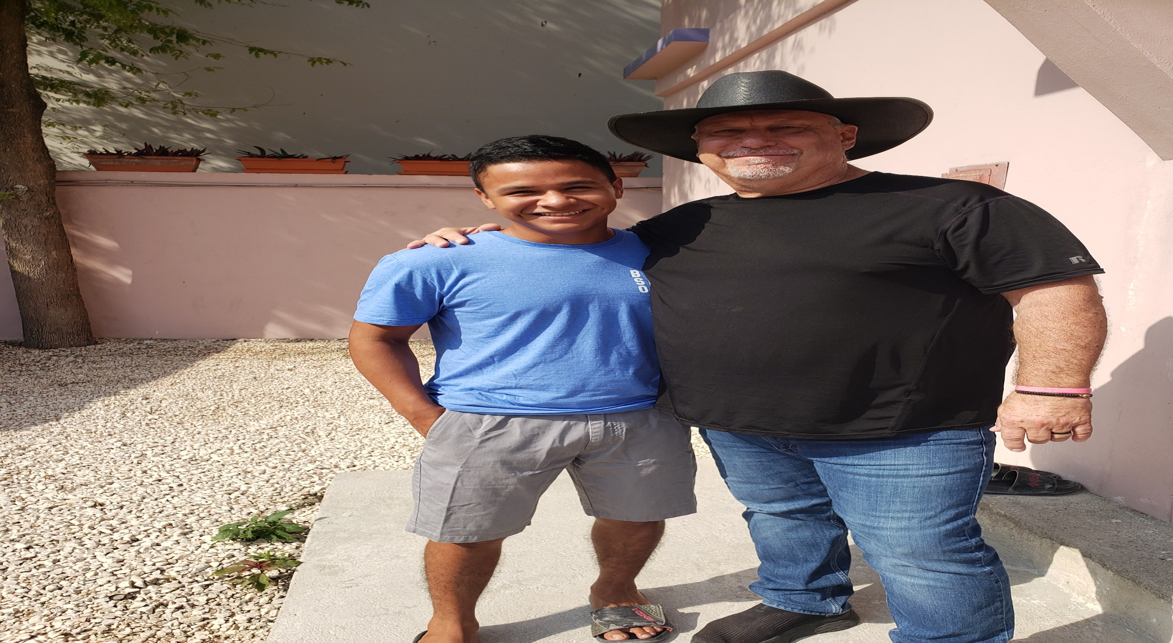
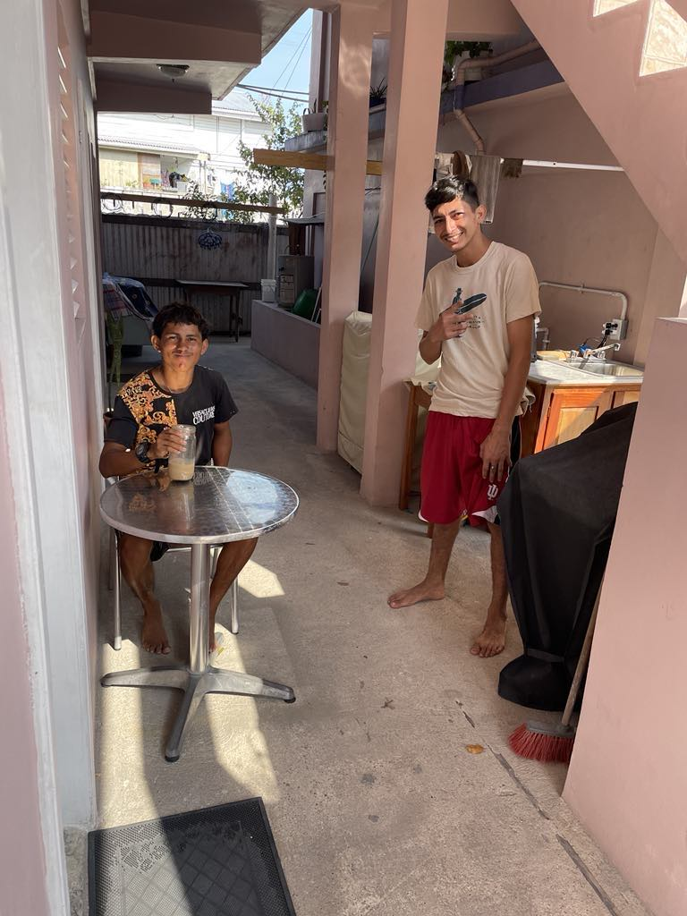
LCR Discipleship Program Leader
Wil Almazan
LCR Discipleship Program
Carlos & Jaime

Slide 38
Belize probable future ministry
*Spanish Lookout Mennonite community Cayo District (western most district)
Corozal Corozal District (northern most district)
Southern Toledo Technical Institute Toledo District

Slide 39
Mt 28:18 Jesús se acercó a ellos y les habló diciendo: "Toda autoridad me ha sido dada en el cielo y en la tierra.
19 Por tanto, id y haced discípulos a todas las naciones, bautizándoles en el nombre del Padre, del Hijo y del Espíritu Santo,
20 y enseñándoles que guarden todas las cosas que os he mandado. Y he aquí, yo estoy con vosotros todos los días, hasta el fin del mundo."
Mt 28:18 And Jesus came and spoke to them, saying, All authority is given to Me in Heaven and in earth.
19 Therefore go and teach all nations, baptizing them in the name of the Father and of the Son and of the Holy Spirit,
20 teaching them to observe all things, whatever I commanded you. And behold,
I am with you all the days
until the end of the world.

Slide 40
The Gospel
“Good News”
according to John

Slide 41
Jn 1:43 The next day Jesus decided to go to Galilee. He found Philip and said to him, “Come, follow me.”
44 Philip was from Bethsaida, Andrew and Peter’s hometown.
45 Philip went to look for Nathanael and told him, “We have found the very person Moses and the prophets wrote about! His name is Jesus, the son of Joseph from Nazareth.”
46 “Nazareth!” exclaimed Nathanael. “Can anything good come from Nazareth?” “Come and see for yourself,” Philip replied.
Jn 1:43 Al día siguiente, Jesús quiso salir para Galilea y encontró a Felipe. Y Jesús le dijo: --Sígueme.
44 Felipe era de Betsaida, la ciudad de Andrés y de Pedro.
45 Felipe encontró a Natanael y le dijo: --Hemos encontrado a aquel de quien Moisés escribió en la Ley, y también los Profetas: a Jesús de Nazaret, el hijo de José.
46 Y le dijo Natanael: --¿De Nazaret puede haber algo de bueno? Le dijo Felipe: --Ven y ve.
(Yeshuah =
Yah saves, delivers, rescues)

Slide 42
Jn 1:47 As they approached, Jesus said, “Now here is a genuine son of Israel—a man of complete integrity.”
48 “How do you know about me?” Nathanael asked. Jesus replied, “I could see you under the fig tree before Philip found you.”
49 Then Nathanael exclaimed, “Rabbi, you are the Son of God—the King of Israel!”
Jn 1:47 Jesús vio que Natanael venía hacia él y dijo de él: --¡He aquí un verdadero israelita, en quien no hay engaño!
48 Le dijo Natanael: --¿De dónde me conoces? Respondió Jesús y le dijo: --Antes que Felipe te llamara, cuando estabas debajo de la higuera, te vi.
49 Le respondió Natanael: --Rabí, ¡tú eres el Hijo de Dios! ¡Tú eres el rey de Israel!
(Messiah)

Slide 43
Jn 1:50 Jesus answered and said to him,
"Because I said to you,
'I saw you under the fig tree,' do you believe? You will see greater things than these."
51 And He said to him,
"Most assuredly, I say to you,
hereafter you shall see heaven open,
and the angels of God ascending and descending upon the Son of Man.“ (NKJV)
Jn 1:50 Respondió Jesús y le dijo: --¿
Crees porque te dije:
"Te vi debajo de la higuera"? ¡Cosas mayores que éstas verás!
51 Y les dijo:
--De cierto,
de cierto os digo que veréis el cielo abierto y a los ángeles de Dios que suben y descienden
sobre el Hijo del Hombre.
-Ge 28:12-

Slide 44
Heaven above
present
future
present
future
past
ΑΩ
ta
Jn 1:1 In the beginning was the Word,
and the Word was with God,
and the Word was God.
2 He was in the beginning with God.
(Re 1:8, 22:13)
Jn 1:1 En el principio era el Verbo,
y el Verbo era con Dios,
y el Verbo era Dios.
2 El era en el principio con Dios.
(Re 1:8, 22:13)
את
Earth below

Slide 45
7 6 5 4 3 2 1
1:1 בְּרֵאשִׁית בָּרָא אֱלֹהִים הַשָּׁמַיִם וְ הָאָֽרֶץ׃
אֵת
ְאֵת
ha eretz ha shamayim Elohim bara bereshit
v et
et
the earth and the heavens God created in beginning
3 words
3 words
As Creator, He is before the creation of the heavens and the earth
As Savior, He is the way between the heavens and the earth
4 = grace
6 = man

Slide 46
Jn 1:50 Jesus asked him, “Do you believe this just because I told you I had seen you under the fig tree? You will see greater things than this.”
51 Then he said, “I tell you the truth, you will all see heaven open and the angels of God going up and down on the Son of Man, the one who is the stairway between heaven and earth.” (NLT)
Jn 1:50 Respondió Jesús y le dijo: --¿Crees porque te dije: "Te vi debajo de la higuera"? ¡Cosas mayores que éstas verás!
51 Y les dijo: --De cierto, de cierto os digo que veréis el cielo abierto y a los ángeles de Dios que suben y descienden sobre el Hijo del Hombre.

Slide 47
Jn 1:51 Then he said,
“I tell you the truth,
you will all see heaven open
and the angels of God going up and down
on the Son of Man,
the one who is the stairway
between heaven and earth.” (NLT)
Jn 1:51 Y les dijo:
--De cierto,
de cierto os digo que veréis el cielo abierto y a los ángeles de Dios que suben y descienden
sobre el Hijo del Hombre.

Slide 48

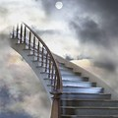
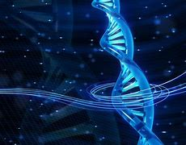
Ge 28:12-15 “Jacob’s ladder”

Slide 49
He is Risen!!!

Slide 50
1Co 15:12 But if Christ is proclaimed, that He was raised from the dead, how do some among you say that there is no resurrection of the dead?
13 But if there is no resurrection of the dead, neither has Christ been raised.
14 And if Christ has not been raised,
then our proclamation is worthless,
and your faith is also worthless.
1Co 15:12 Ahora bien, si Cristo es predicado como que ha resucitado de entre los muertos, ¿cómo es que algunos entre vosotros dicen que no hay resurrección de muertos?
13 Porque si no hay resurrección de muertos, tampoco Cristo ha resucitado.
14 Y si Cristo no ha resucitado, vana es nuestra predicación; vana también es vuestra fe.

Slide 51
1Co 15:15 Y aun somos hallados falsos testigos de Dios, porque hemos atestiguado de Dios que resucitó a Cristo, al cual no resucitó, si se toma por sentado que los muertos no resucitan.
16 Porque si los muertos no resucitan, tampoco Cristo ha resucitado;
17 y si Cristo no ha resucitado, vuestra fe es inútil; todavía estáis en vuestros pecados.
18 En tal caso, también los que han dormido en Cristo han perecido.
19 ¡Si sólo en esta vida hemos tenido esperanza en Cristo, somos los más miserables de todos los hombres!
1Co 15:15 And we are also found to be false witnesses of God, because we testified of God that He raised Christ; whom He did not raise if the dead are not raised.
16 For if the dead are not raised, then Christ is not raised.
17 And if Christ is not raised, your faith is foolish; you are yet in your sins.
18 Then also those that fell asleep in Christ were lost.
19 If in this life only we have hope in Christ,
we are of all men most miserable.

Slide 52
1Co 15:20 But now Christ has risen from the dead and has become the FIRSTFRUIT of those who slept.
21 For since death is through man, the resurrection of the dead also is through a Man.
22 For as in Adam all die, even so in Christ all will be made alive.
23 But each in his own order: Christ the first-fruit, and afterward they who are Christ's at His coming;
1Co 15:20 Pero ahora, Cristo sí ha resucitado de entre los muertos, como primicias de los que durmieron.
21 Puesto que la muerte entró por medio de un hombre, también por medio de un hombre ha venido la resurrección de los muertos.
22 Porque así como en Adán todos mueren, así también en Cristo todos serán vivificados.
23 Pero cada uno en su orden: Cristo, las primicias; luego los que son de Cristo, en su venida.

Slide 53
Lv 23:2 Speak to the sons of Israel and say to them, The feasts of Jehovah,
which you shall proclaim, holy convocations,
even these are My appointed feasts.
Lv 23:2 "Habla a los hijos de Israel y diles que las fiestas solemnes de Jehovah,
mis fiestas solemnes que proclamaréis como asambleas sagradas, son éstas:
PASSOVER
Unleavened
Bread
FIRSTFRUITS
PENTECOST
*
Jesus crucified on
PASSOVER
Jesus buried on
UNLEAVENED
BREAD
Jesus resurrected on
FIRSTFRUITS
Jesus initiate
His Church on
PENTECOST

Slide 54
“the GREAT COMISSION”

Slide 55
Mt 28:18 And Jesus came and spoke to them, saying, all authority is given to Me in Heaven and in earth.
19 Therefore go and teach all nations, baptizing them in the name of the Father and of the Son and of the Holy Spirit,
20 teaching them to observe all things, whatever I commanded you. And behold, I am with you all the days until the end of the world.
Mt 28:18 Jesús se acercó a ellos y les habló diciendo: "Toda autoridad me ha sido dada en el cielo y en la tierra.
19 Por tanto, id y haced discípulos a todas las naciones, bautizándoles en el nombre del Padre, del Hijo y del Espíritu Santo,
20 y enseñándoles que guarden todas las cosas que os he mandado. Y he aquí, yo estoy con vosotros todos los días, hasta el fin del mundo."

Slide 56
Ac 1:4 And having met with them,
He commanded them
not to depart from Jerusalem,
but to await the promise of the Father
which you heard from Me.
Ac 1:4 Y estando juntos,
les mandó que no se fuesen de Jerusalén,
sino que esperasen el cumplimiento
de la promesa del Padre,
"de la cual me oísteis hablar;

Slide 57
Ac 1:8 But you shall receive power,
the Holy Spirit coming upon you.
And you shall be witnesses to Me
both in Jerusalem
and in all Judea,
and in Samaria,
and to the end of the earth.
Ac 1:8 Pero recibiréis poder cuando
el Espíritu Santo haya venido sobre vosotros,
y me seréis testigos
en Jerusalén,
en toda Judea,
en Samaria
y hasta lo último de la tierra.

